Slide 1
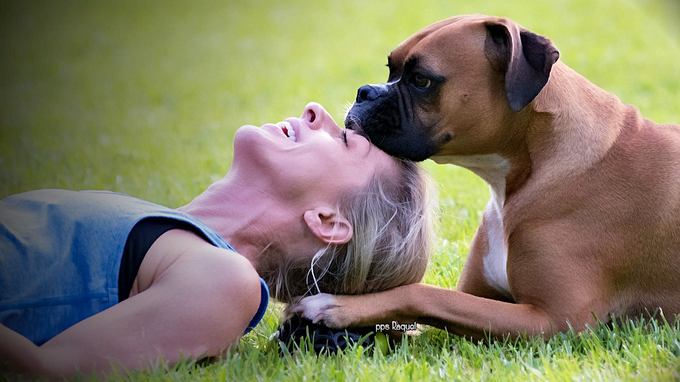







Slide 2

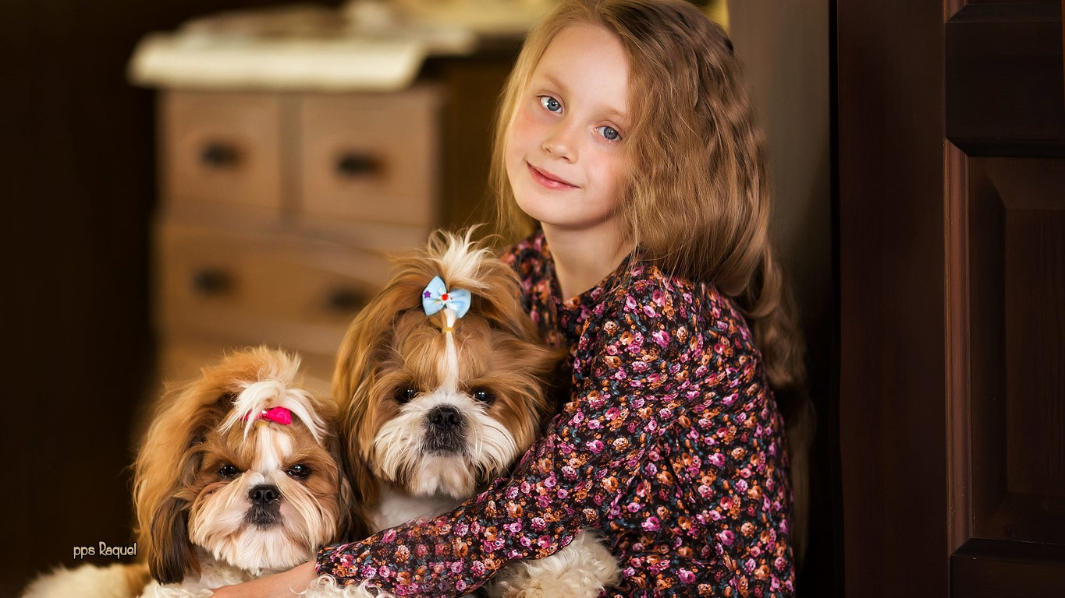

Slide 3
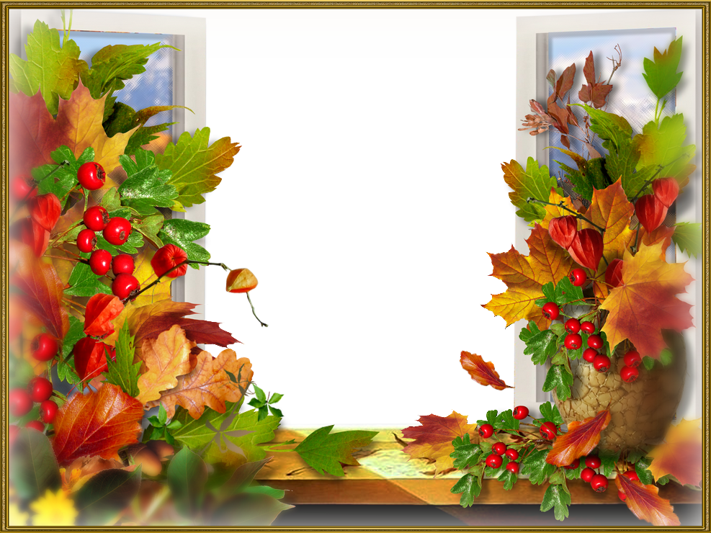
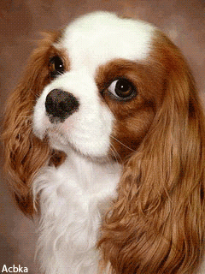
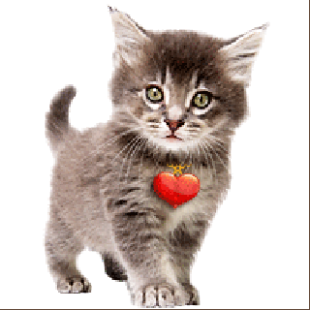
A menudo suelen decir que quien no ha descubierto lo que es vivir con un gato cautivador o un perro obsesionado en pedirte un poco de atención, quien nunca ha tenido una mascota, no sabe lo que es el amor más puro y desinteresado…

Slide 4
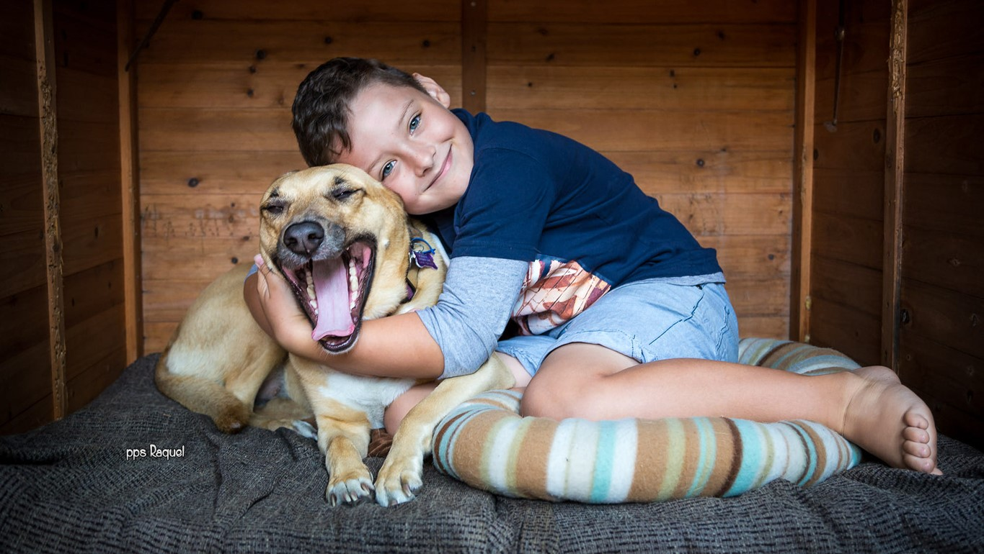

Slide 5
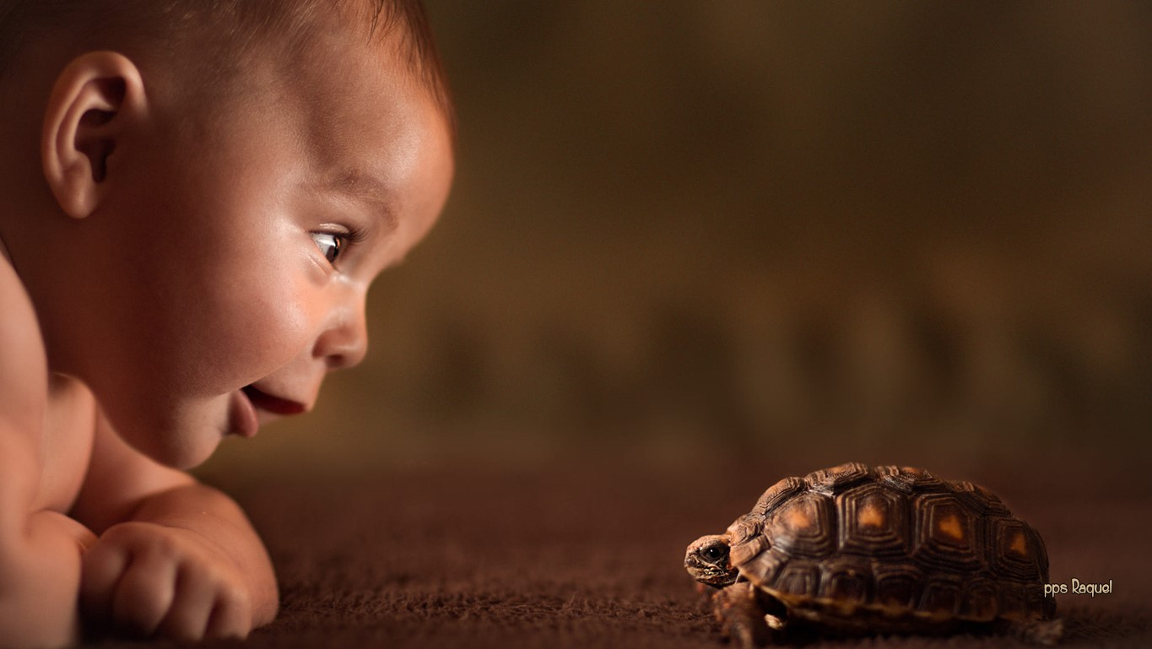

Slide 6
Ese cariño que se ofrece a cambio de nada, el que carece de resentimientos y que calladamente, y a través de pequeños detalles, va haciendo de tu vida un escenario más plácido, agradable y auténtico.

Slide 7
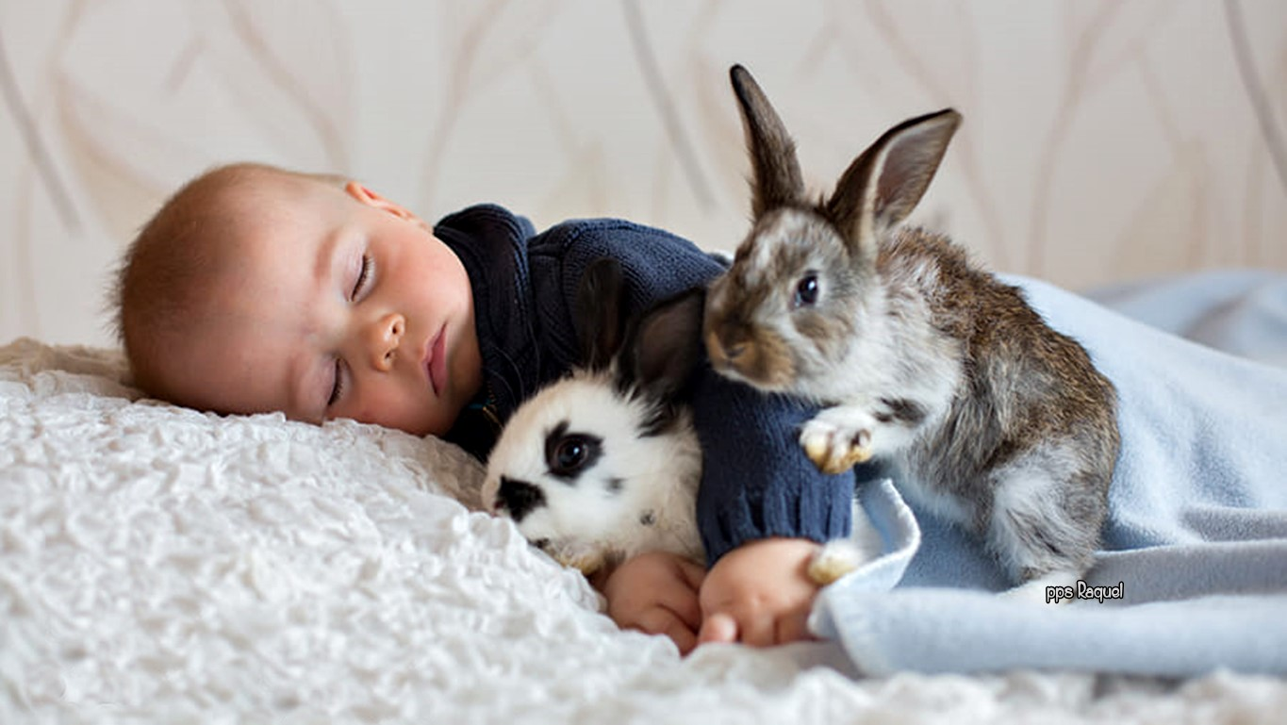

Slide 8
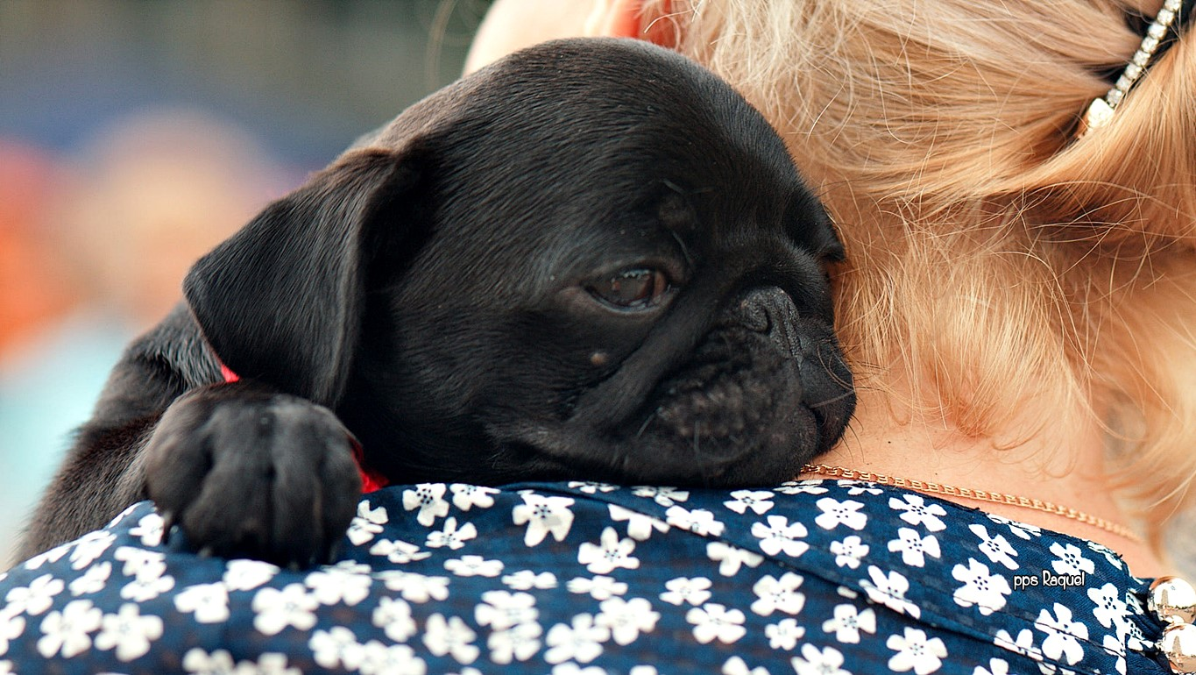

Slide 9
Entendemos el término mascota como a ese animal domesticado que convive con los seres humanos. Sin embargo, podríamos decir que esta idea va más allá: no solo convive, son parte esencial de la propia familia

Slide 10
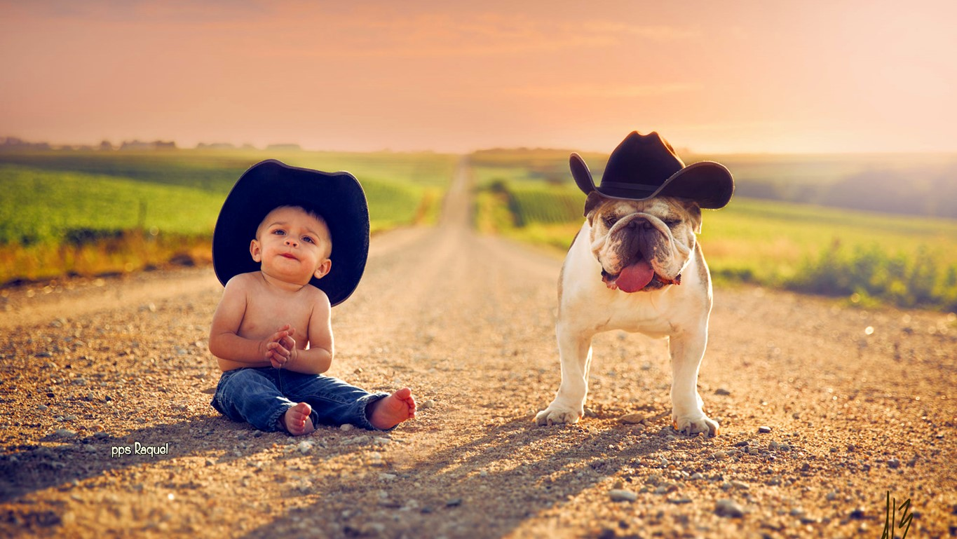

Slide 11
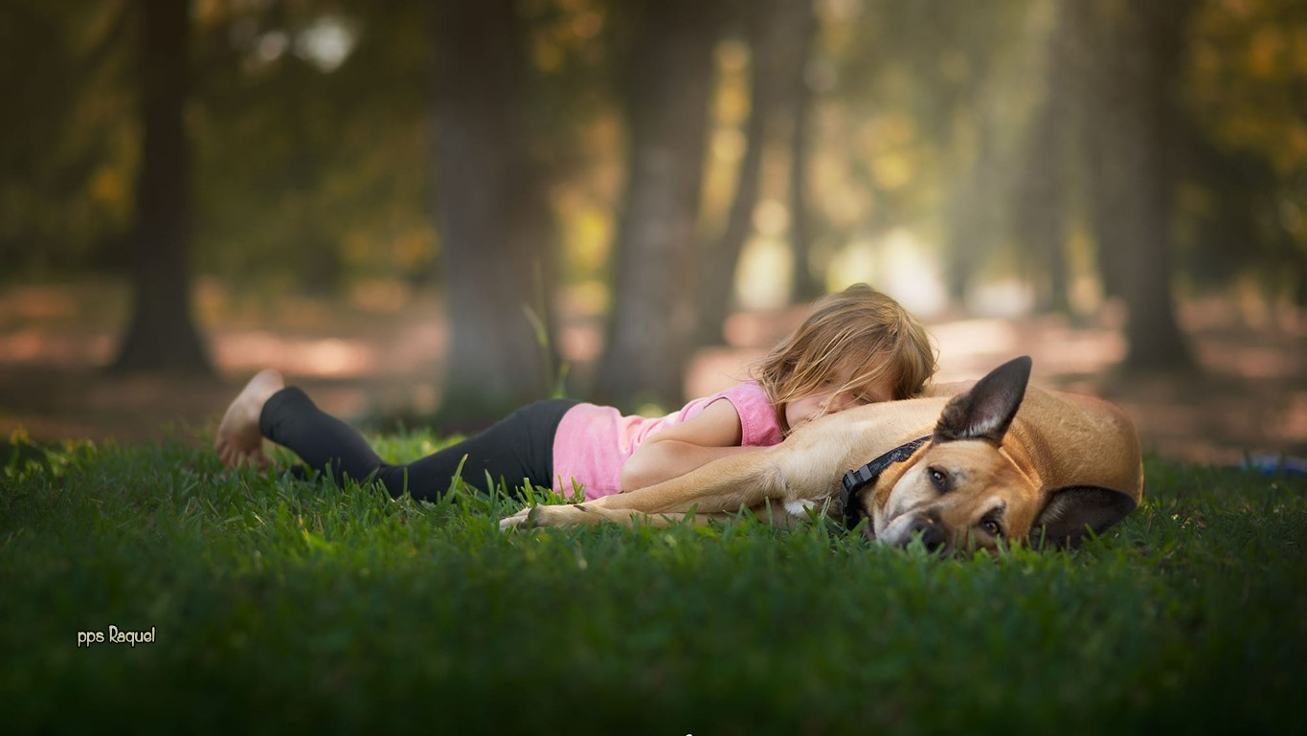

Slide 12
Es posible que para mucha gente esta idea sea difícil de entender, en especial si nos centramos solo entender la palabra familia como esa unión a través de la sangre que establece un tipo determinado de relación y parentesco

Slide 13
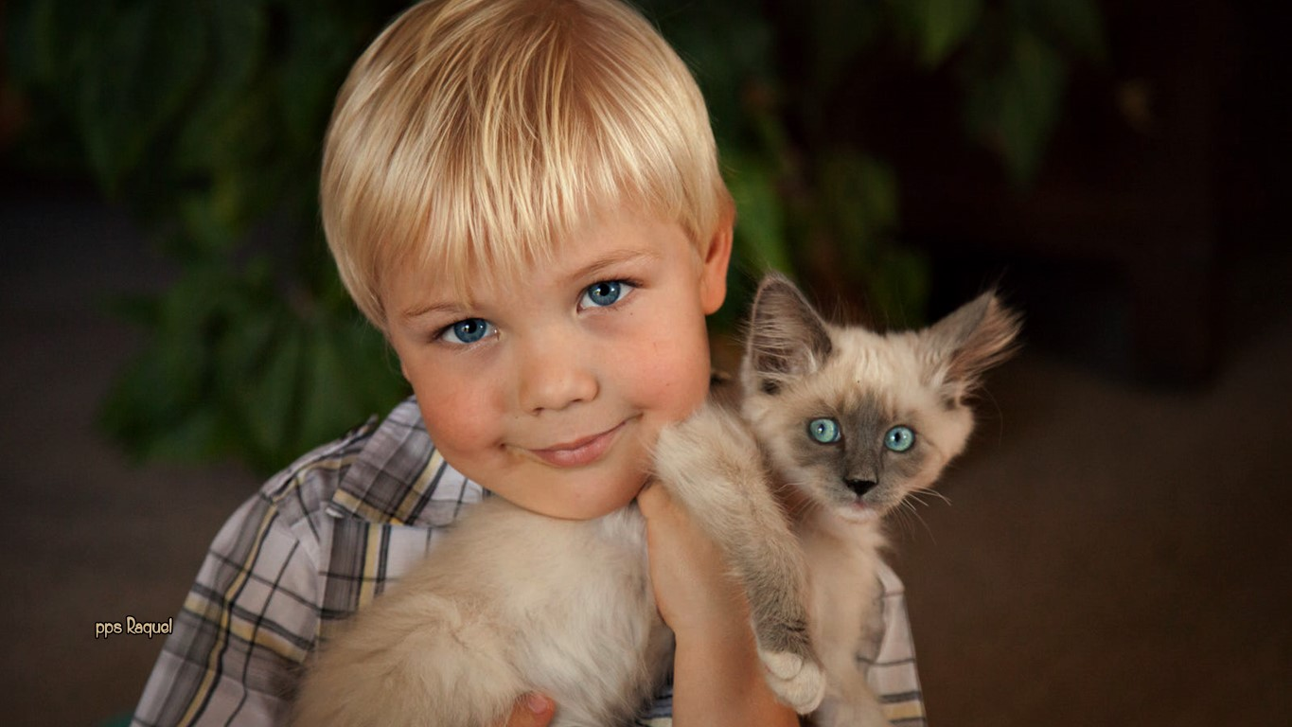

Slide 14
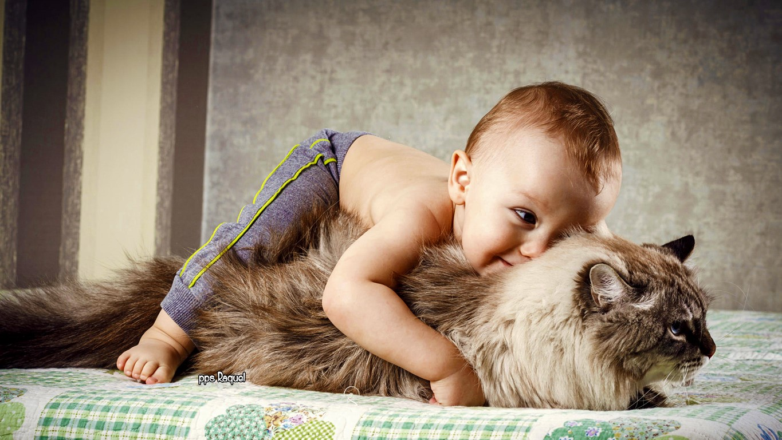

Slide 15
Toda emoción positiva, venga de donde venga nos enriquece y nos hace crecer. Así pues, no pasa nada si a nuestras mascotas les hacemos cada día ese hueco en el sofá junto a nuestras parejas o nuestros hijos

Slide 16
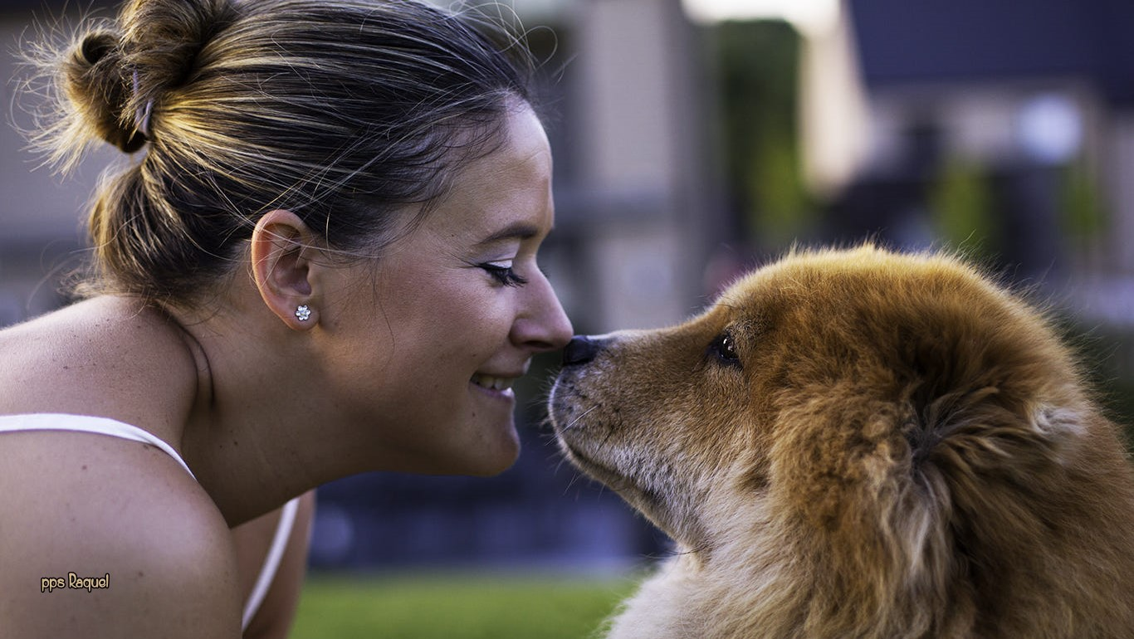

Slide 17
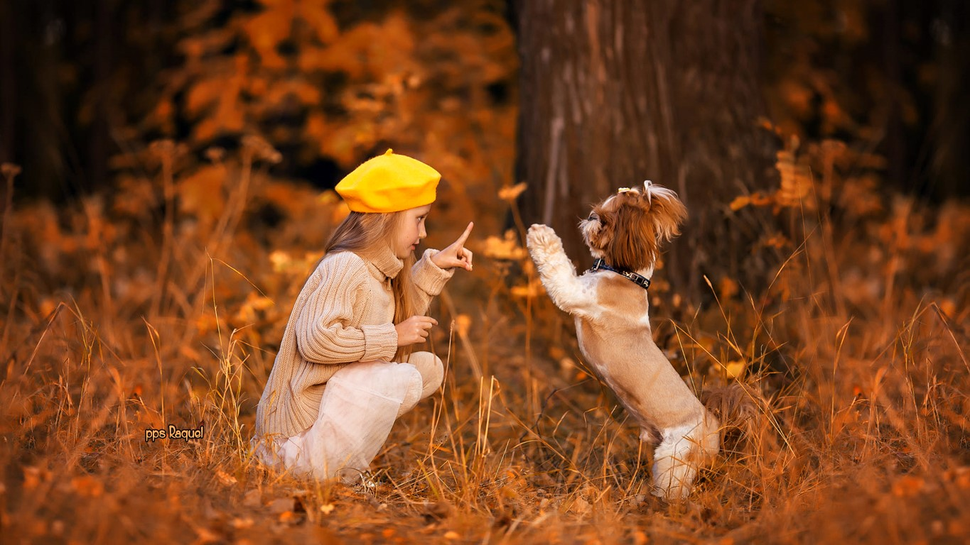

Slide 18
Puede que alguien se ría si les explicas que cada mañana te viene a despertar tu gato, o si tu perro intuye antes tus tristezas que tu propio padre

Slide 19
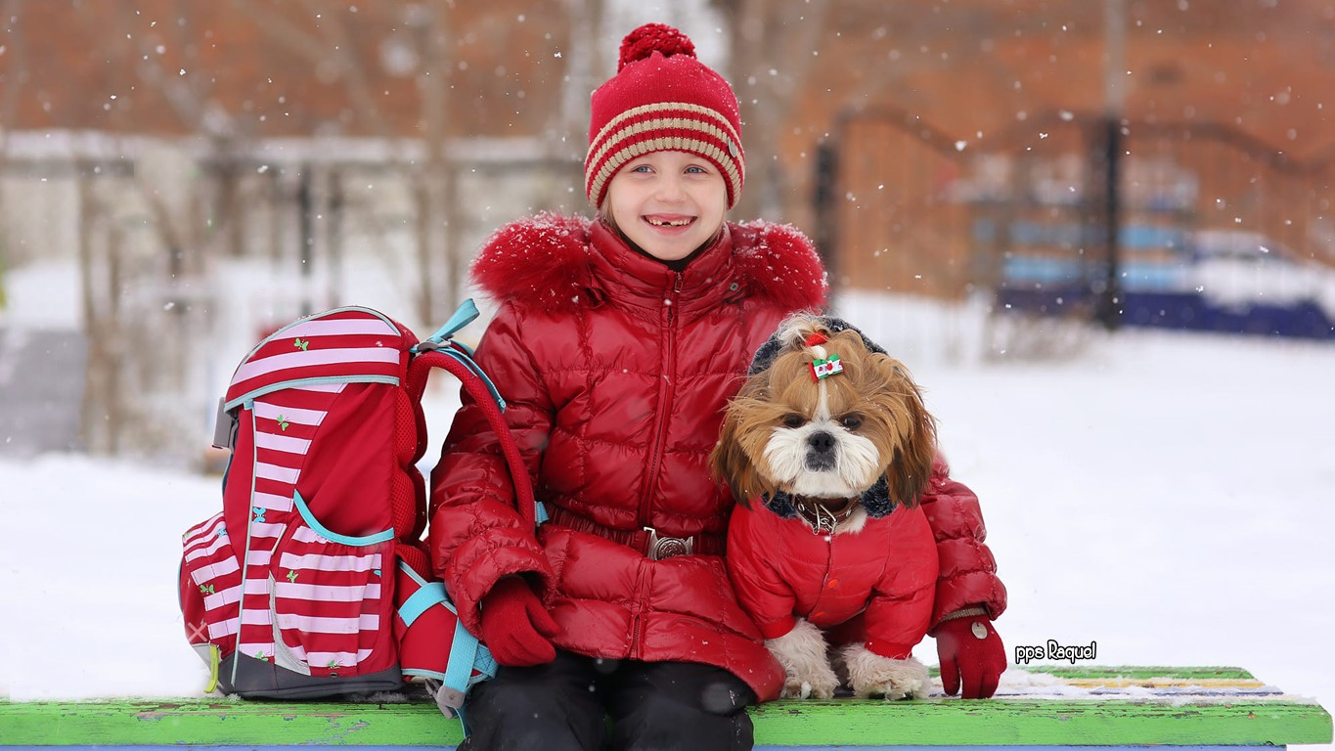

Slide 20
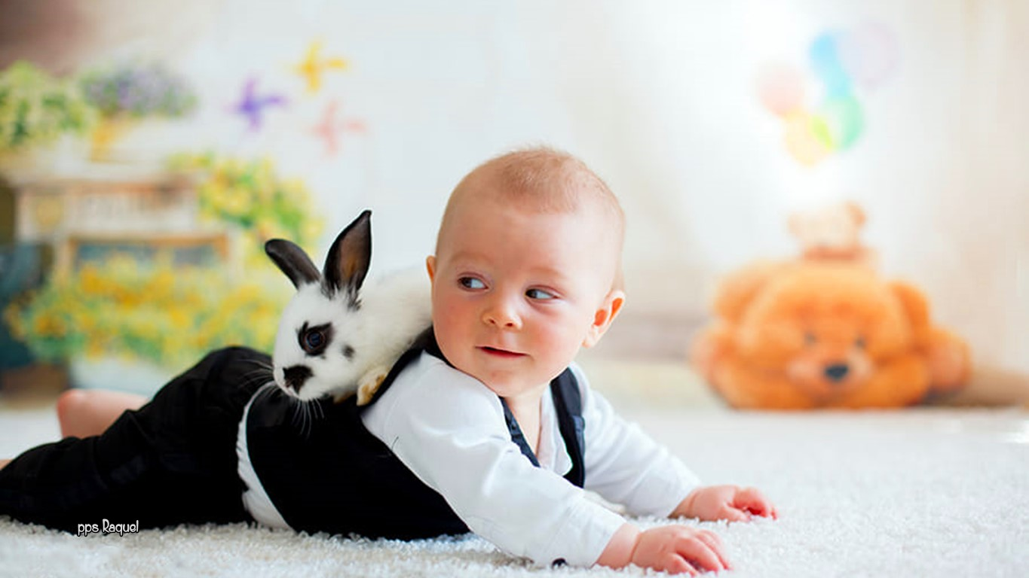

Slide 21
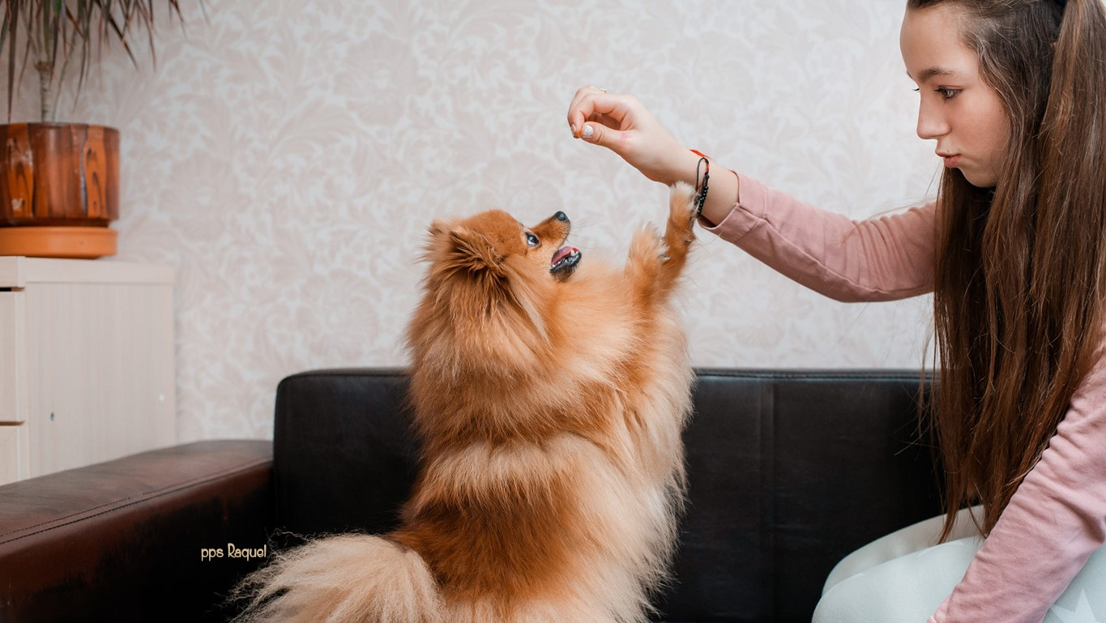

Slide 22
¿Has experimentado ya lo que supone ser adoptado por una mascota? Cuando un animal llega a nuestra vida nos observa con timidez y asombro, porque el mundo de los humanos es a veces demasiado complejo para él

Slide 23
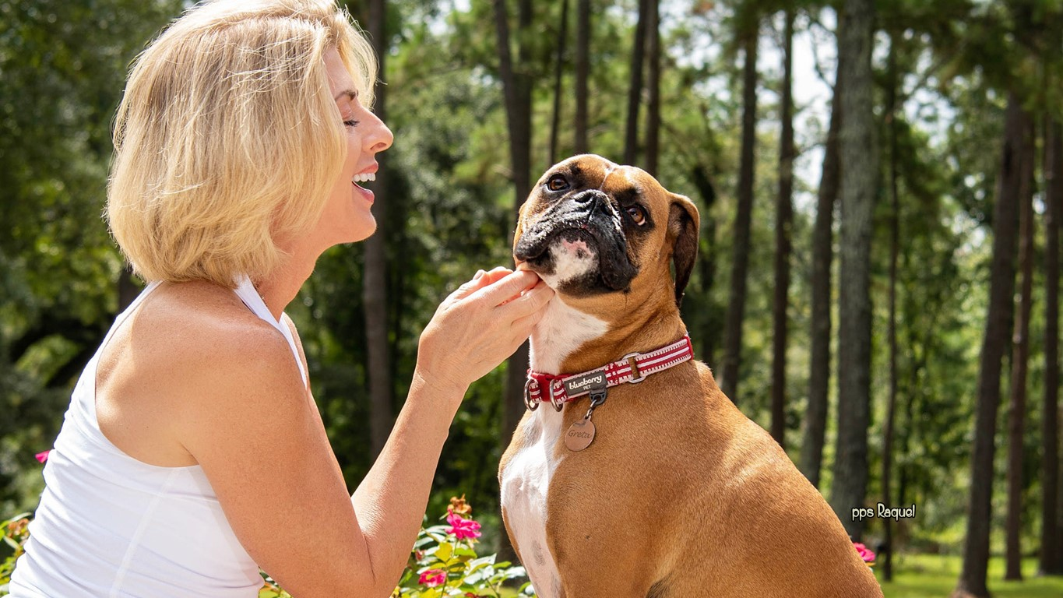

Slide 24
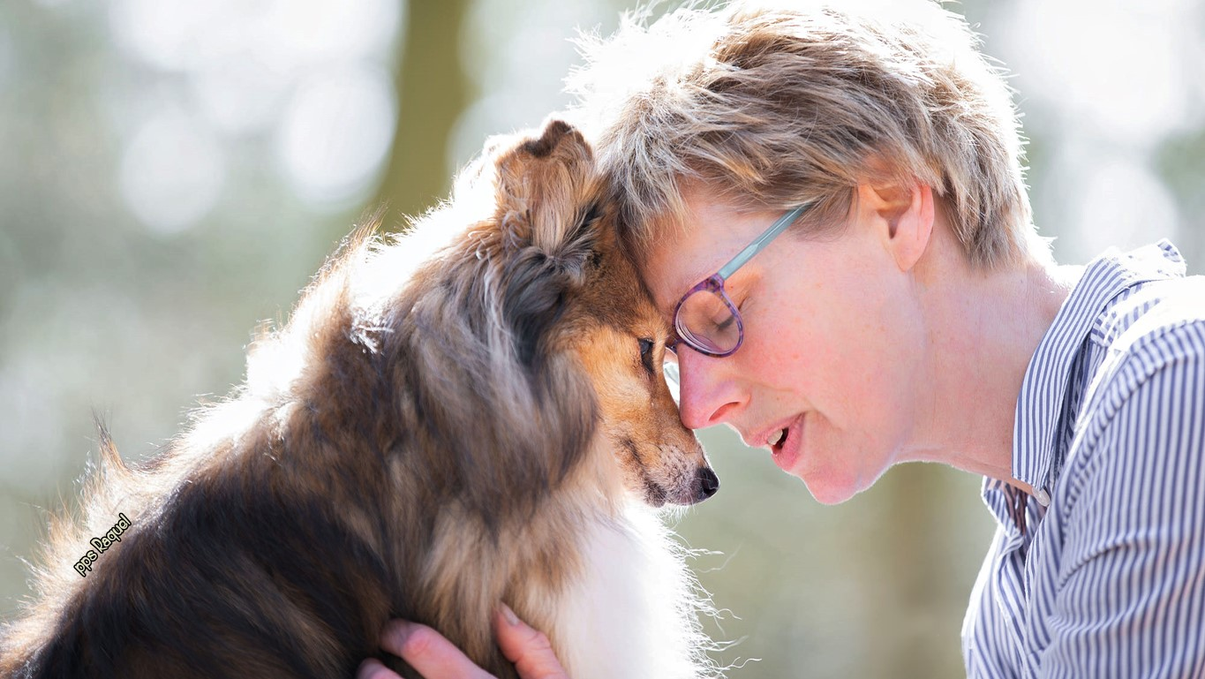

Slide 25
Las personas somos volubles, almacenamos momentos de ira e instantes de felicidad, en ocasiones practicamos el rencor y lo que hoy no nos gusta mañana nos apasiona. En cambio ellos, los gatos, los perros, son siempre iguales y solo esperan una cosa: que los quieras

Slide 26
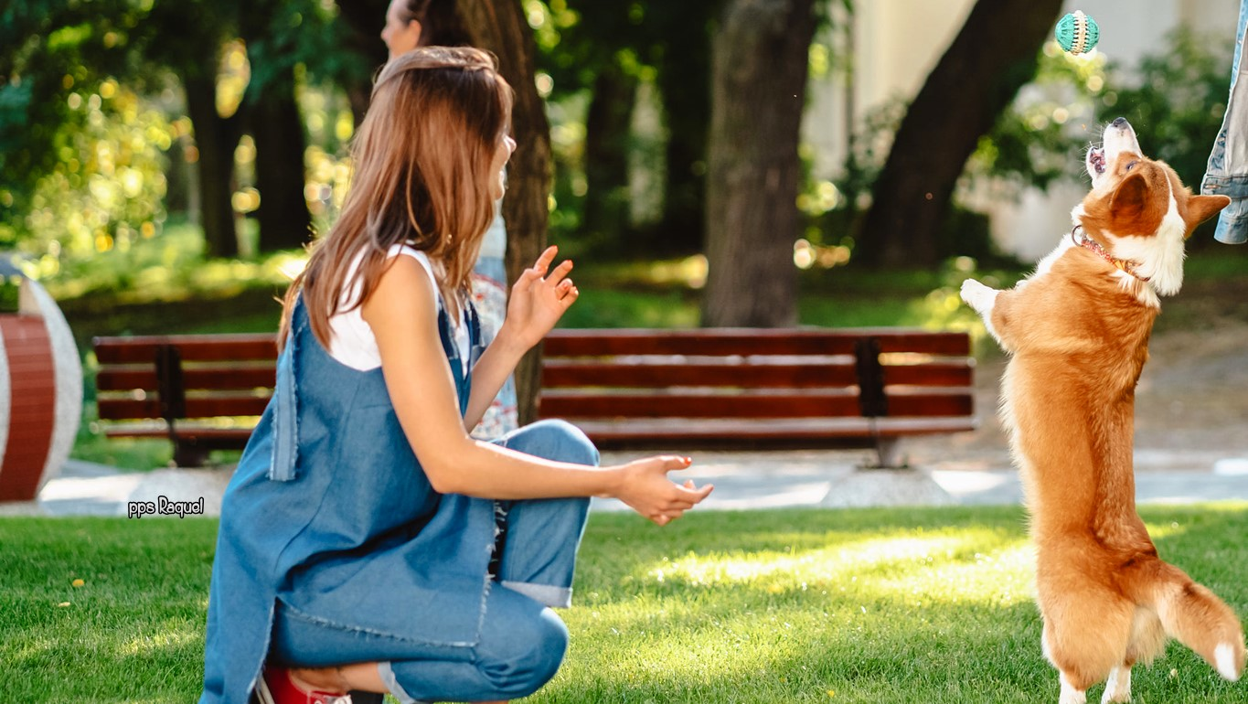

Slide 27
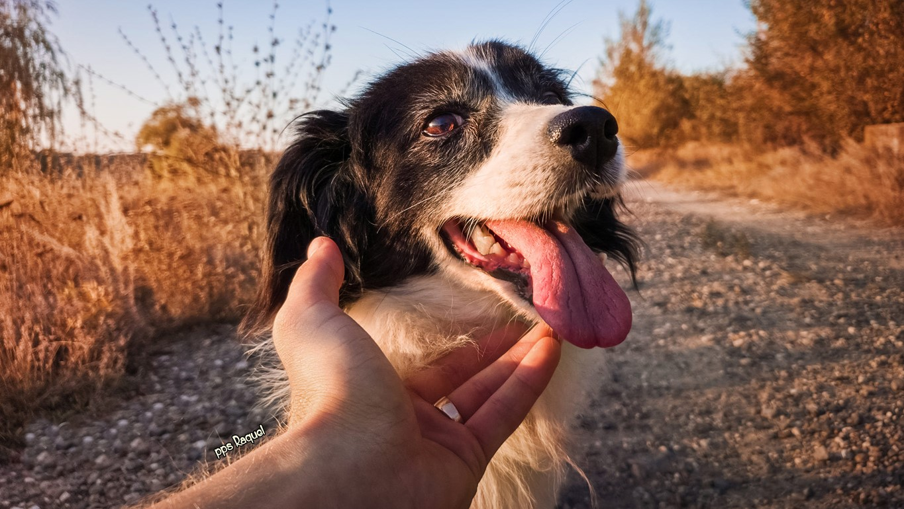

Slide 28
Cuando nos adopta una mascota cambian muchas cosas en nuestro interior de las que no nos damos cuenta. Sin embargo, ellos, a través de sus miradas limpias, juguetonas y sinceras saben leer muchas más cosas de las que pensamos

Slide 29
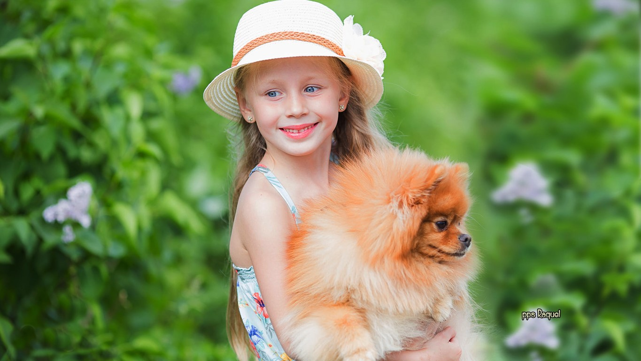

Slide 30
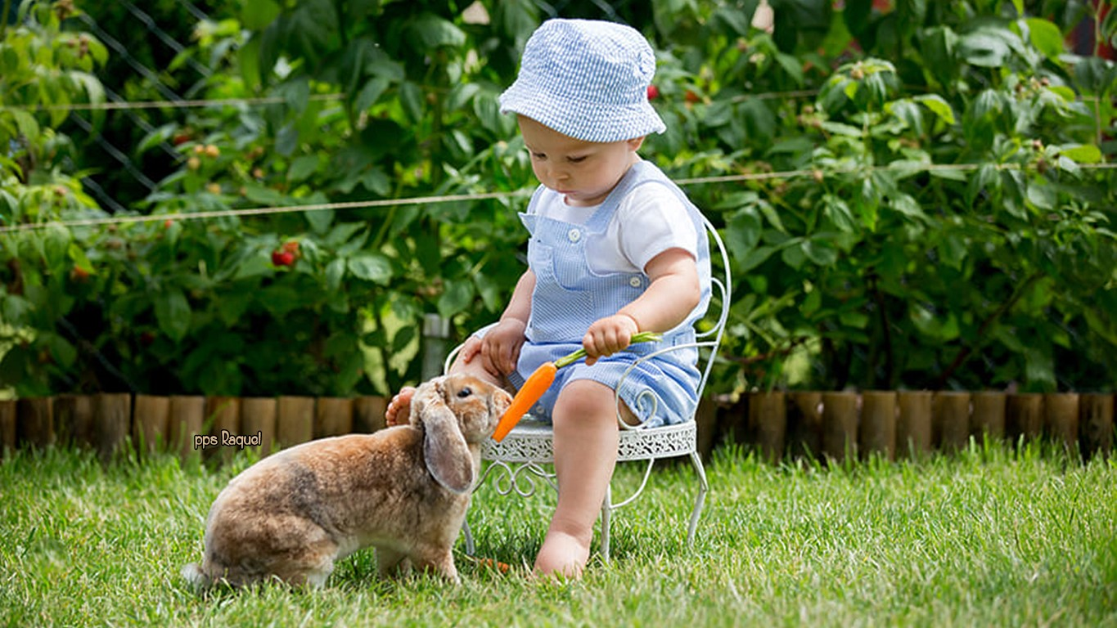

Slide 31
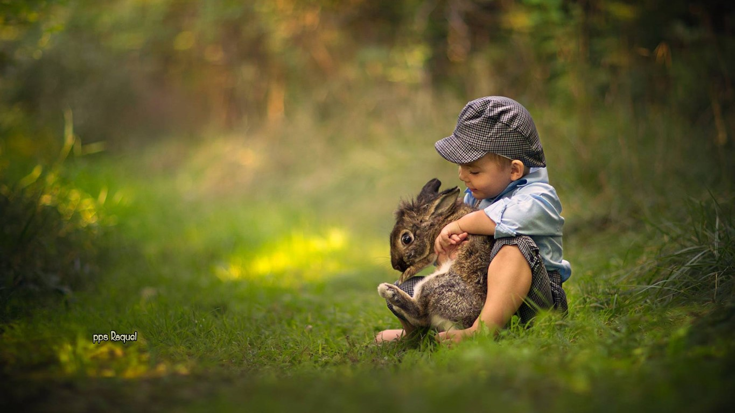

Slide 32
Al adoptar a una mascota descubrimos de pronto que somos el centro de atención de un animal, que depende de nosotros… y nosotros de ellos. Adoramos ese instante en que llegar a casa, y ser recibidos con esa alegría desbordante

Slide 33
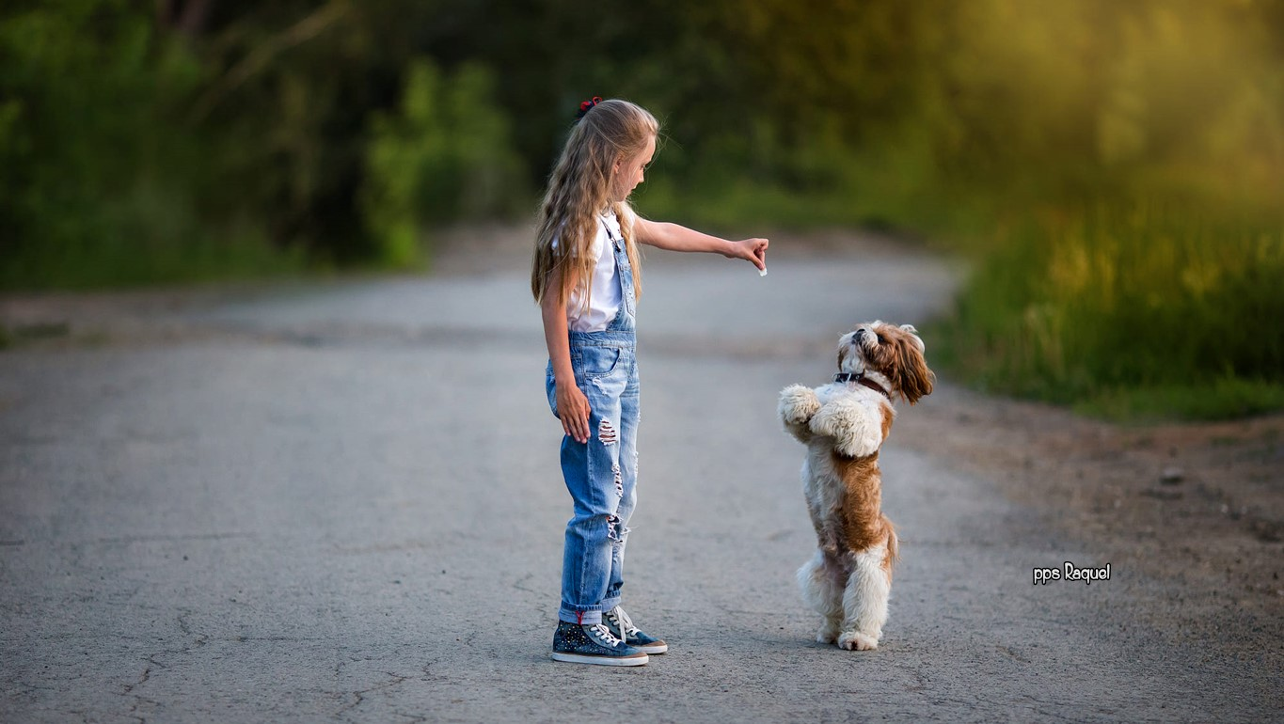

Slide 34
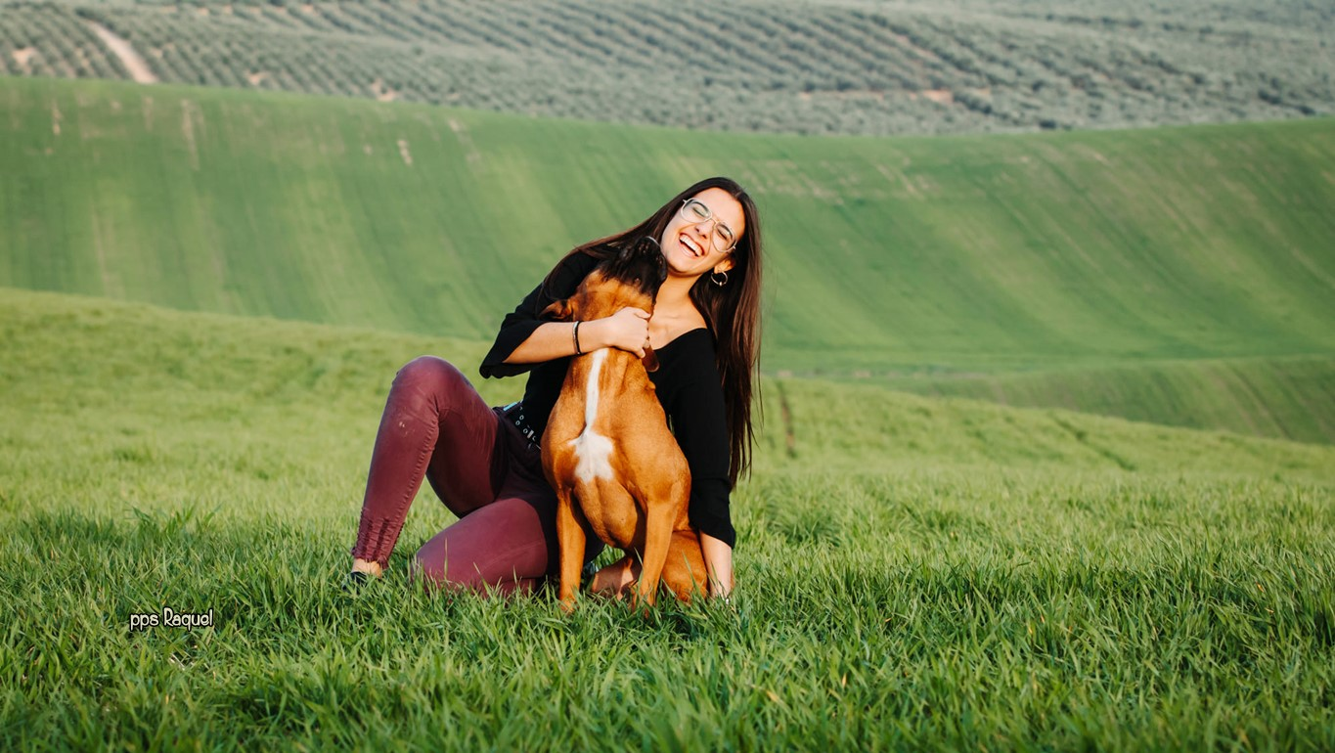

Slide 35
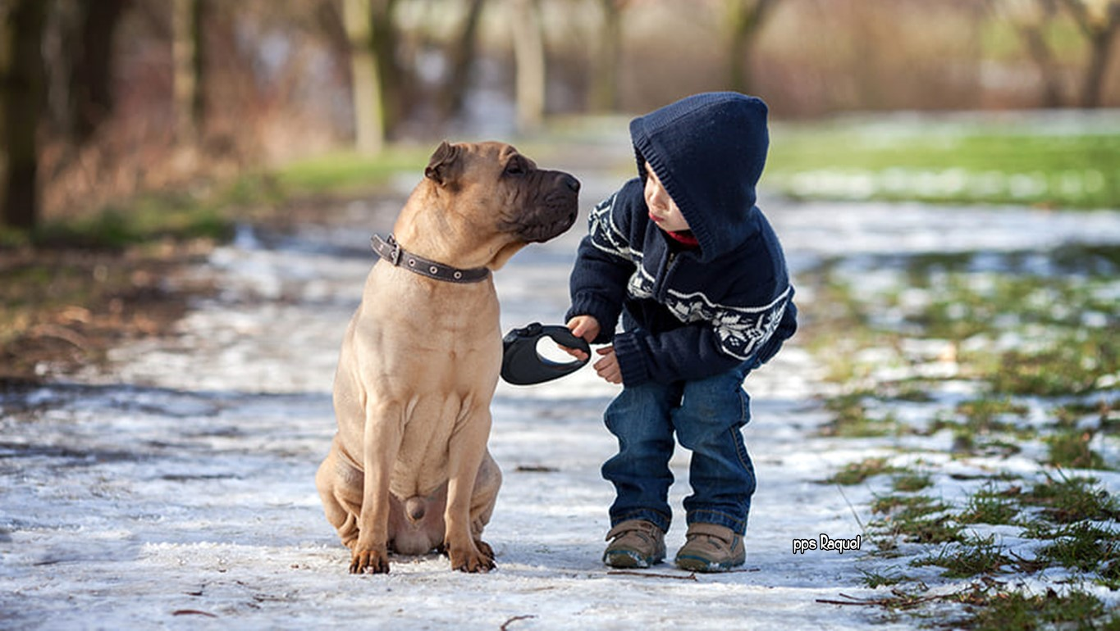

Slide 36
Cuando nos adopta una mascota nuestra familia se hace más grande, y nuestro corazón más fuerte. Cuidarlos será entonces una obligación, pero quererlos, es el mejor de los privilegios

Slide 37
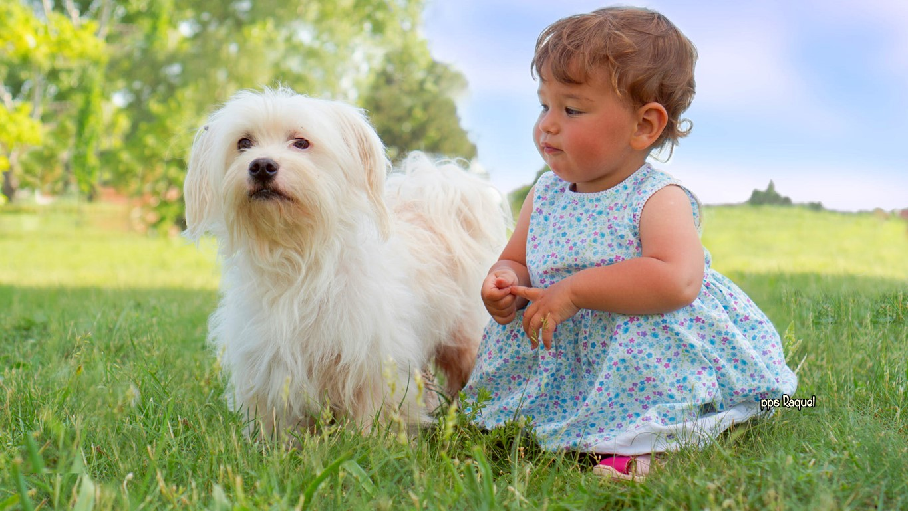

Slide 38
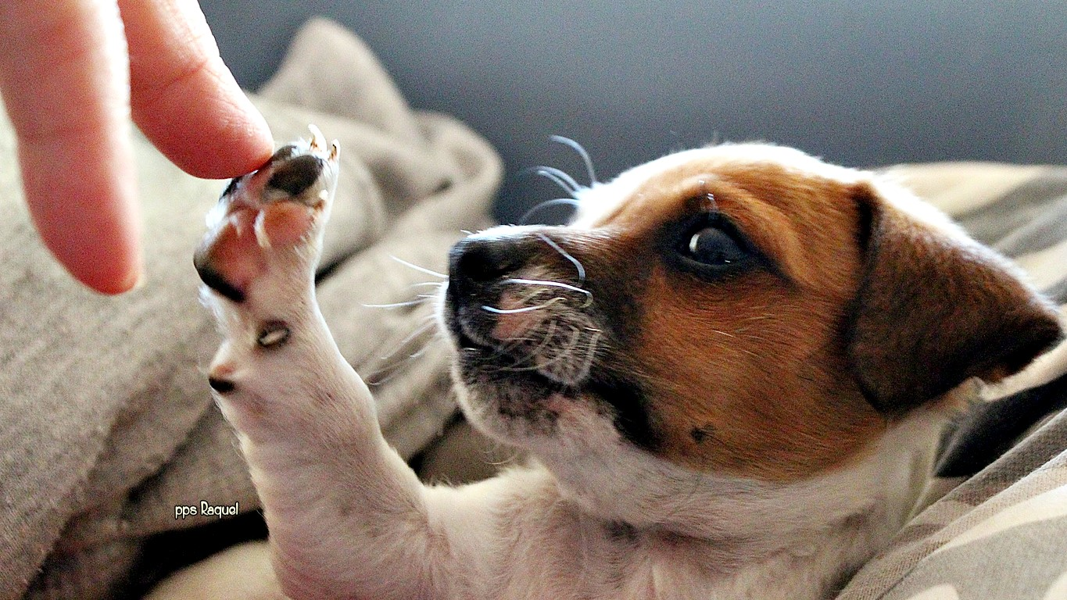


Slide 39









¿Te ha gustado?
Puedes ver más entrando
Aquí
Además puedes recibir powerpoints en tu correo electrónico suscribiéndote aquí:
Esta presentación powerpoint ha sido creada y compartida única y exclusivamente para mispps.com

